Slide 1




Lektionstillfälle 14
”Slutuppgift”
Utbildare: Martin Fröjd

Slide 2
Lektionstillfällets mål och metod
Mål med lektionen:
Betygskriterier
Regler för slutuppgift
Komma igång med slutuppgiften
Lektionens arbetsmetod/er:
Föreläsning

Slide 3
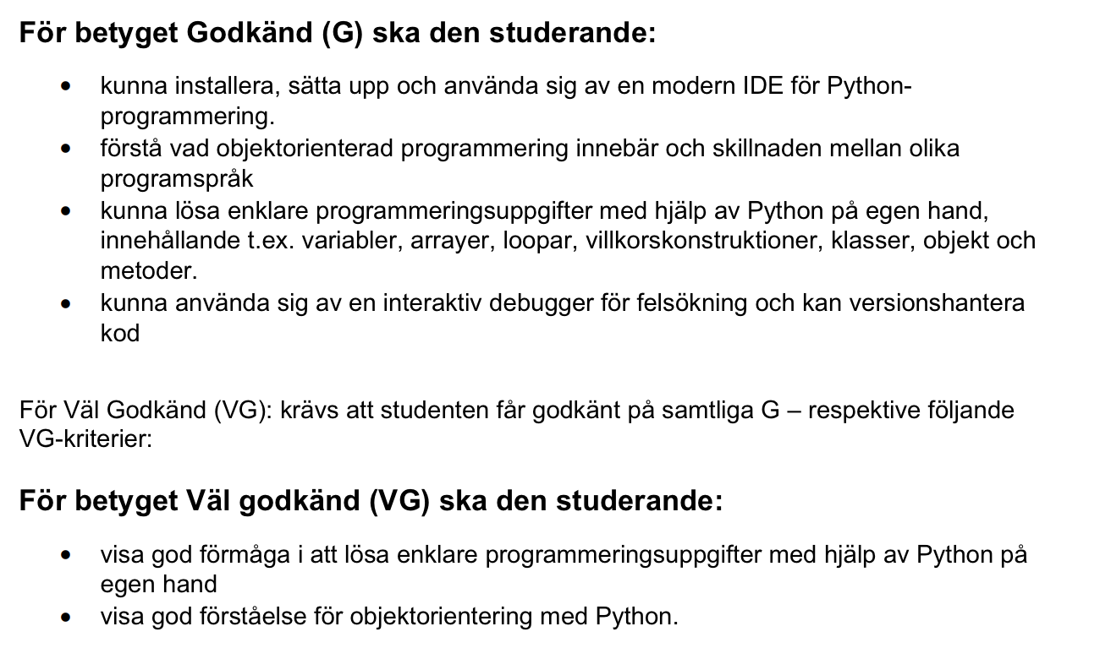
Betygskriterier hela kursen

Slide 4
Slutuppgift
Alla får välja en uppgift från kursportalen och meddelar mig valet under dagen
Alla lämnar in sin egen lösning genom att ladda upp en zip-fil på kursportalen
Externt hämtade delar av koden måste redovisas med källa!
Ni kan fortfarande fråga varandra generellt, hur skulle du lösa X, Y?
Jag hjälper också, men inte exakt hur ni ska göra.
Lägg med en README.md som beskriver hur programmet körs och hur det är strukturerat.
Lämnas in SENAST 22:00 torsdag 6/10.
Seminarium fredag 7/10 i seminariegrupper. Man deltar bara i sin grupp. Man presenterar sin lösning och diskuterar den.

Slide 5
Betygskriterier, slutuppgift
För Godkänt:
Koden kör och gör det som står i uppgiften (utan utökningar)
Du kan redogöra för vad koden gör
All eventuellt kopierad kod har källa och utgör en mindre del av programmet
För Väl Godkänt
Uppfyller de flesta av de utökade kraven på appen (står under VG, Utökningar eller Valfria tillägg)
Visar god förståelse med ex. extra tydlig kod, objektorientering eller väl valda lösningar på problem
Generellt
Kodkvalitet är viktigare än mängden features.
Seminariet är viktigt för att visa er förståelse.
Jag gör en helhetsbedömning på seminarium och kod.

Slide 6
Tips 1
Förstå kraven
Läs igenom instruktionerna, noggrant och flera gånger.
Fråga om något är otydligt i instruktionerna, och gör det tidigt.
Testa att förklara problemet för någon annan och se om ni har samma förståelse av det.
Planera
Skriv ner ett par möjliga indata och vilken utdata som förväntas (vilken effekt det ska ha)
Skissa upp stegen som programmet behöver göra som ett diagram, en punktlista eller pseudokod
Planera vilka datastrukturer (list, dict, queue, etc) som är lämpliga för att hålla programmets data
Börja koda
Översätt planerna till ex tomma men namngivna funktioner och klasser
Skriv kommentarer vad varje sak ska göra
Fyll sedan på bit för bit med kod.
Testa tidigt och ofta.

Slide 7
Tips 2
4 .Om du kör fast…
“Rubber ducking” - förklara problemet för en badanka. Ofta kommer man på lösningen när man förklarar något.
Låt en funktion vara tom eller returnera ett dummy-värde. Gå vidare till nästa och kom tillbaka senare.
Gå tillbaka till tidigare föreläsningar och labbar och leta efter exempel.
5 Polera, optimera och lämna in
Testa felfall och olika typer av input
Ta bort filer som inte används och döp allting med tydliga namn
Ta bort onödig kod, repetition eller kod som inte funkar (om du inte vill visa något särskilt med den)
Kommentera mer och skriv klart README
Kontrollera att alla källor är angivna korrekt
Testkör programmet en sista gång med bara de filerna som du lämnar in, så du inte råkat ta bort något som behövs för att köra
Lämna in på kursportalen (valfritt att använda Git, bara för din egen skull)
Börja på en gång och ha tidsmarginaler, vissa saker kan ta mycket mer tid än man tror!

